Slide 1
桃園市109學年度國民中學資賦優異學生鑑定家長說明會
歡迎蒞臨
報告人
○○國中校長/輔導主任 ○○○

Slide 2
鑑定試務承辦單位
學術性向資優鑑定
數理-桃園市立大有國民中學(第一區)
數理-桃園市立平興國民中學(第二區)
英語-桃園市立光明國民中學(第一區)
英語-桃園市立中壢國民中學(第二區)
創造能力資優鑑定
桃園市立經國國民中學

Slide 3
簡報大綱
資優教育基本理念
資優鑑定標準
桃園市各類資優鑑定流程、申請表格填寫的說明
桃園市資優學生安置原則
資優教育課程與服務
綜合座談

Slide 4
資優生≠績優生
資優不僅限於認知的範疇，所謂「資優」，是指某人在某個領域或能力上具有高度潛能。
資優生是在所屬資賦優異類別中，較同年齡具有「卓越潛能」或「傑出表現」者。
資優生不一定是績優生；績優生也不一定是資優生喔!
何謂「資賦優異」

Slide 5
特殊教育法第 4 條
本法所稱資賦優異，指有卓越潛能或傑出表現，經專業評估及鑑定具學習特殊需求，須特殊教育及相關服務措施之協助者；其分類如下：
一、一般智能資賦優異。
二、學術性向資賦優異。
三、藝術才能資賦優異。
四、創造能力資賦優異。
五、領導能力資賦優異。
六、其他特殊才能資賦優異。
「資賦優異」
的類別

Slide 6
多元智慧下的資賦優異
現今的資優教育強調多元智慧潛能的發掘，不再侷限少數或某些領域的優秀群體，重視每個孩子長才的發現與培育。

Slide 7
對學習能力優異或具潛能的資優學生，提供適性教育的機會，使其在彈性化的教材教法下，充分發揮學習潛能。
資優教育基本理念~適性發展
以學生為中心
重視學生個別學習需求
發展學生潛能及資優特質為首要目標
高層次思考、獨立研究、合作能力的培養
自我實現及服務社會

Slide 8
鑑定標準

Slide 9
學術性向資賦優異－鑑定標準
依據身心障礙及資賦優異學生鑑定辦法第16條：
學術性向資賦優異，指在語文、數學、社會科學或自然科學
等學術領域，較同年齡者具有卓越潛能或傑出表現者。

Slide 10
創造能力資賦優異－鑑定標準
依據身心障礙及資賦優異學生鑑定辦法第18條：
創造能力資賦優異，指運用心智能力產生創新及建設性之作
品、發明或解決問題，具有卓越潛能或傑出表現者。

Slide 11
學術性向資賦優異鑑定

Slide 12
桃園市國中學術性向資賦優異鑑定重大變革
108學年度起採入學前鑑定。
國小教師長期觀察較國中入學後短時間的教師觀察更為精確。
提供資賦優異學生三年完整的資優教育服務之專業考量。
109學年度學術性向資賦優異類別為數理資優和英語資優。

Slide 13
申請資格
戶籍設於桃園市之 108學年度公、私立國民小學六年級學生。
具學術性向資優特質，且於專長學科有優異表現者。
各類別資優鑑定可以同時報名。

Slide 14
鑑定流程：管道一(書面審查)
觀察及推薦
書面審查
管道二：
性向及成就測驗
未通過
通過
綜合研判

Slide 15
鑑定流程：管道二(性向及成就測驗)
觀察及推薦
性向測驗及成就測驗
綜合研判

Slide 16
學術性向資優鑑定重要日程
項目 | 日期 | 備註
簡章公告 | 12月 | 公告於本市教育局、資優中心及各國中、小學校網站
家長說明會 | 1/6(一)~ 1/18(六) | 辦理26場次
報名時間 8：30-16：00 | 3/6(五)~ 3/7(六) | 親自或委託至大有國中或平興國中報名
(管道二) 測驗日期 | 3/21(六) | 數理 (性向測驗+成就測驗)
 | 3/22(日) | 英語 (性向測驗+成就測驗)
測驗結果 公告 | 4/17(五) | 公告於本市政府教育局、資優教育 資源中心及各承辦學校網站，考生之 鑑定結果通知單由原就讀國小轉發
管道一書面審查結果3/13(五)17:00公告
鑑定場位置圖3/20(五)16：00公布
4/24(五)9:00~12:00複查申請

Slide 17
鑑定報名時間與地點
時間 | 3月6日(五)-3月7日(六) 每日8：30~16：00
就讀國小 所在 行政區 | 第一區 | 第二區
 | 桃園區 蘆竹區 大園區 龜山區 八德區 非桃園市區域 | 中壢區 平鎮區 觀音區 龍潭區 楊梅區 新屋區 大溪區 復興區
數理資優 報名地點 | 大有國中 | 平興國中
英語資優 報名地點
學校地址 | 桃園市桃園區大有路215號 | 桃園市平鎮區環南路300號
聯絡電話 | 03- 2613298#610 | 03- 4918239#610

Slide 18
報名表件填寫說明

Slide 19
資優鑑定申請文件
必備
報名表(貼妥2吋照片一張)
選用
低收入戶或中低收入戶證明文件影本(免繳報名費用)
特殊需求學生特質檢核表
鑑定證(同報名表2吋照片一張)
報名費 管道一(含管道二) $1,600元
戶口名簿正本、影本(非就讀本市國小者繳交，正本驗畢歸還)
特殊鑑定場服務需求申請表
書面審查競賽表現優異佐證資料表、長期輔導學科研習活動說明表或獨立研究貢獻說明表(申請管道一者)
管道二 $1,100元

Slide 20
管道一：書面審查
依身心障礙及資賦優異學生鑑定辦法第16條第2項第2、3、4款規定辦理標準如下：
第16條 本法第四條第二款所稱學術性向資賦優異，指在語文、數學、社會科學或自然科學等學術領域，較同年齡者具有卓越潛能或傑出表現者。
前項所定學術性向資賦優異，其鑑定基準依下列各款規定之一：
  前項任一領域學術性向或成就測驗得分在平均數正二個標準差或百分等級九十七以上，並經專家學者、指導教師或家長觀察推薦，及檢附專長學科學習特質與表現卓越或傑出等之具體資料。
  參加政府機關或學術研究機構舉辦之國際性或全國性有關學科競賽或展覽活動表現特別優異，獲前三等獎項。
  參加學術研究單位長期輔導之有關學科研習活動，成就特別優異，經主辦單位推薦。
  獨立研究成果優異並刊載於學術性刊物，經專家學者或指導教師推薦，並檢附具體資料。

Slide 21
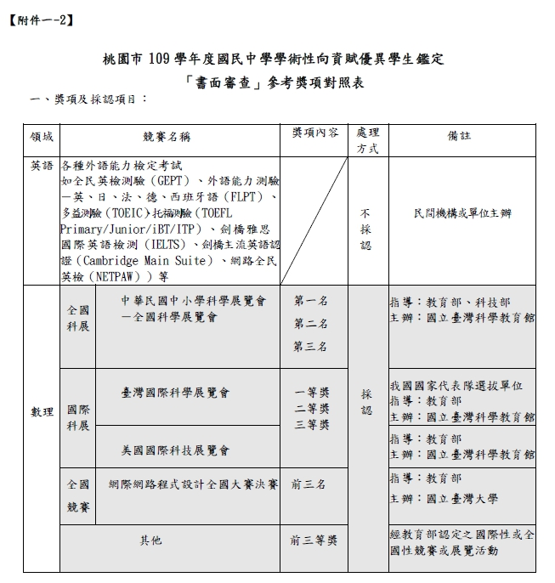
管道一：書面審查
書面審查-參考獎項對照表(附件一-2)
全民英檢、托福、縣市級科展、數學檢定考試及發明展等皆不採計

Slide 22
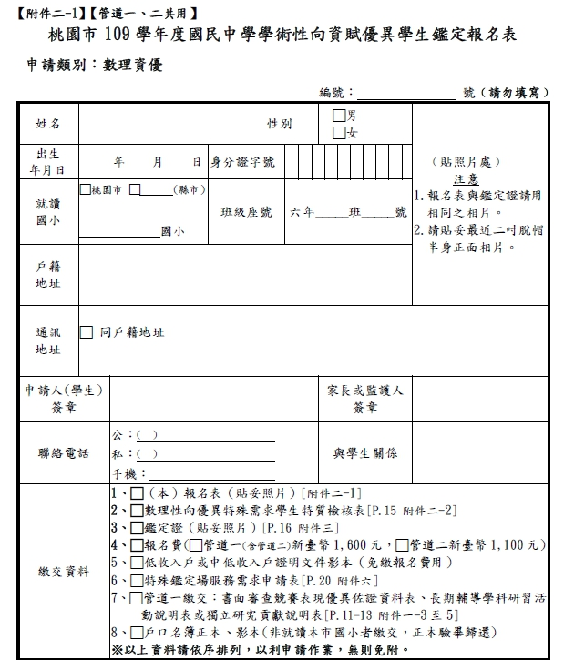
鑑定報名表
管道一二共用
依報名類別選擇表件
數理：附件二-1
英語：附件四-1
照片須與鑑定證相同
照片須與鑑定證相同
學生、家長須簽名
依序排列繳交資料，無則免附

Slide 23
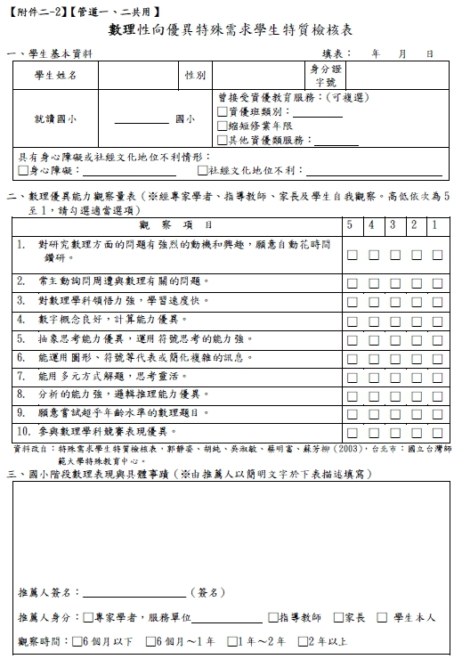
特質檢核表
管道一二共用
依報名類別選擇表件
數理：附件二-2
英語：附件四-2
5最高,5→4→3→2→1
過去得獎紀錄
曾參加之數學競賽
對數學或自然之喜好興趣表現
小學數學或自然學習/段考表現
不可以空白
推薦人須簽名

Slide 24
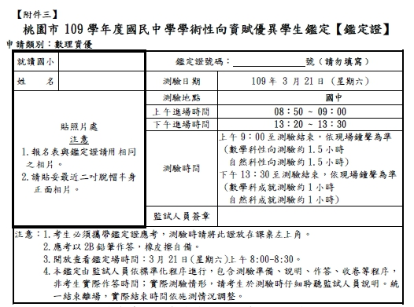
鑑定證
管道一二共用
依報名類別選擇表件
數理：附件三
英語：附件五
學校、姓名要寫
照片須與報名表相同

Slide 25
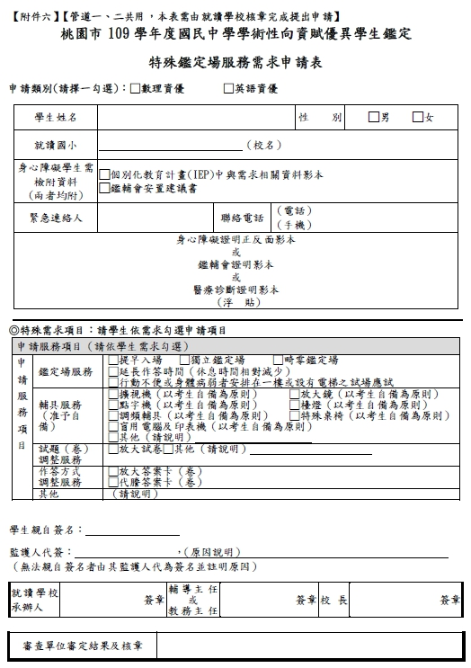
特殊鑑定場服務需求
附件六-視需要繳交
身心障礙學生：
IEP(需求相關資料表)
鑑輔會安置建議書
務必檢附並浮貼相關證明以利審查鑑定場特殊需求項目
學生、家長須簽名
就讀學校核章

Slide 26
鑑定申請文件
①報名表(2吋照片一張，同鑑定證) 【數理附件二-1、英語附件四-1】
②特殊需求學生特質檢核表 【數理附件二-2、英語附件四-2】
③鑑定證(2吋照片一張，同報名表) 【數理附件三、英語附件五】
④鑑定費$1100元(管道二) ，低收、中低收入戶附證明免繳
特殊鑑定場服務需求申請表(視需要繳交，無則免附) 。
管道一：「書面審查競賽表現優異佐證資料表、長期學科研習活動說明表或獨立研究貢獻說明表」、鑑定費(含管道二)$1600元，管道一書面審查通過後退還$1100元，未通過可直接參加管道二測驗。
非桃園市國小學生加附「戶口名簿正本、影本」，正本驗畢歸還。

Slide 27
資優鑑定報名注意事項
所有報名附件請以單面列印(詳實填寫)，以利順利完成報名及審查作業。
親自或委託報名皆可。
報名費以現金繳交；低收、中低收需檢附區公所證明(非清寒證明)。報名完成後不得以任何理由要求退費。
報名完成後，立即領回鑑定證，鑑定證即准考證。
不接受通訊報名。

Slide 28
鑑定測驗注意事項

Slide 29
數理資優鑑定測驗時間、地點
鑑定場位置圖 | 109年3月20日(五)16：00公告
項目 | 第一區 | 第二區
就讀國小 所在行政區 | 桃園區 蘆竹區 大園區 龜山區 八德區 非桃園市區域 | 中壢區 平鎮區 觀音區 龍潭區 楊梅區 新屋區 大溪區 復興區
查看鑑定場 | 109年3月21日(六) 8：00~8：30
測驗時間 | 109年3月21日(六) 上午 8：50進場、下午 13：20進場
數理資優 測驗地點 | 大有國中 | 平興國中
測驗項目 | 上午：數學科性向測驗、自然科性向測驗 (各約1.5小時) 下午：數學科成就測驗、自然科成就測驗 (各約1小時)

Slide 30
英語資優鑑定測驗時間、地點
鑑定場位置圖 | 109年3月20日(五)16：00公告
項目 | 第一區 | 第二區
就讀國小 所在行政區 | 桃園區 蘆竹區 大園區 龜山區 八德區 非桃園市區域 | 中壢區 平鎮區 觀音區 龍潭區 楊梅區 新屋區 大溪區 復興區
查看鑑定場 | 109年3月22日(日) 8：00~8：30
測驗時間 | 109年3月22日(日) 上午 8：50進場
英語資優 測驗地點 | 光明國中 | 中壢國中
測驗項目 | 英語科性向測驗 (約2小時)、英語科成就測驗 (約1小時)

Slide 31
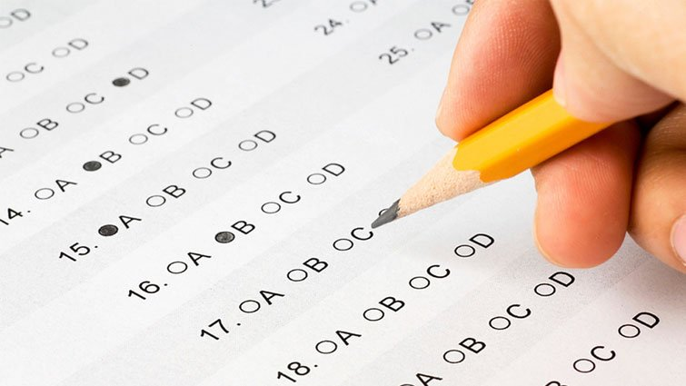
鑑定測驗內容
性向測驗
成就測驗
標準化測驗
性向指個體在學習某種事物之前，對學習該事物所具有的潛在能力。
「性向測驗」泛指用來測量個體潛在能力的測驗
例如英語性向測驗：測驗語感(語料可能非英語)
測量某一學科的成就水準

Slide 32
鑑定結果公告
項目 | 時間 | 備註
管道一(書面審查) | 3月13日(五)17：00 | 公告於本市政府教育局、資優教育資源中心及各承辦學校網站，考生之鑑定結果通知單由原就讀國小轉發
管道二(測驗方式) | 4月17日(五)17：00
複查 | 4月24日(五)9-12時 逾時不予受理 | 憑鑑定結果通知單，填妥成績複查申請表，複查費新臺幣100元，親自至各承辦學校申請 數理：大有國中、英語：光明國中
注意事項：測驗結果複查僅限對分數合計之複核，並以壹次為限，不得要求影印及重閱，家長於成績複查時不得要求告知閱卷委員姓名或其他有關資料。

Slide 33

附則
一、依測驗倫理規範，家長或學生不得要求公布測驗工具、答案、施測人員
資料，以確保測驗工具與鑑定過程之客觀性及保密原則。
二、在鑑定過程中，如發生任何爭議事項，由鑑定小組審議。
三、本年度通過國民中學各類資優鑑定之學生且於本市公立國民中學就讀者，
得持公立學校入學報到證明免費參加武陵高中暑期資優營隊，以銜接資
優資源班或資優方案之特殊教育服務。
四、本簡章公告於桃園市政府教育局網站（https://www.tyc.edu.tw）、本市
資優中心網站及各承辦學校網站，請自行上網下載使用。
五、本簡章如有未盡事宜，依鑑定小組決議辦理。

Slide 34
小提醒
1.請家長務必詳閱簡章內容，以維護學生權益。
2.請家長直接以現金向承辦學校報名，千萬勿自行匯
款至承辦學校。
3.請攜帶鑑定證、 2B 鉛筆及橡皮擦應考。
4.鑑定場學校不提供停車。

Slide 35
安置與輔導

Slide 36
安置與輔導
通過鑑定之學生於本市公立國民中學普通班就讀者，於新生報到時間繳驗鑑定結果通知單正本，由學校依既有之資源給予該資賦優異類別(數理或英語)資優資源班或資優方案之特殊教育服務。倘就讀本市私立國民中學資賦優異學生，由本府核發鑑定結果通知單。
本年度通過國民中學各類資優鑑定之學生且於本市公立國民中學就讀者，得持公立學校入學報到證明免費參加武陵高中暑期資優營隊，以銜接資優資源班或資優方案之特殊教育服務。

Slide 37
創造能力資賦優異鑑定

Slide 38
申請資格
戶籍設於桃園市之108學年度公、私立國民小學六年級學生。
具有創造能力資賦優異特質（如：敏覺、流暢、變通、獨創、精密、想像、挑戰、好奇、冒險等），經專家學者、指導教師、學生家長長期觀察(觀察期間至少一學期)或學生自我推薦者。

Slide 39
創造能力資賦優異學生鑑定申請流程圖
戶籍設於桃園市之108學年度公、私立國民小學六年級學生，經專家學者、指導教師、學生家長或學生自我推薦具有創造能力資賦優異特質。
報名時間：2月23日(日)至2月24日(一) 9:00-16:00 報名地點：經國國中
【管道二】書面審查
【管道一】初選（創造能力評量1）
初選評量日期：3月14日(六)；通過名單公告：3月23日(一）
公告【管道二】書面審查結果日期：3月2日(一)
通過
通過
需經進一步評估
未通過
【管道一】複選（創造能力評量2）
報名時間：3月29日(日)至3月30日(一)；複選評量日期：4月11日(六)
鑑定小組綜合研判
通過
未通過
4月17日（五）公布通過鑑定名單
通過學生得申請桃園市政府核定之創造能力資賦優異資源班
或資賦優異教育方案服務

Slide 40
創造能力資賦優異鑑定重要日程表
項目 | 辦理期程
親自或委託報名 | 2月23日（星期日）9：00～16：00 2月24日（星期一）9：00～16：00
 | 初選/複選報名地點：經國國中
管道二審查結果公告 | 3月2日（星期一）公告於本市政府教育局、資優教育資源中心及經國國中網站
管道二未過；領取初選鑑定證 | 3月5日(四)、3月6日(五)至經國國中領取
初選(創造能力評量1) | 3月14(六)
初選鑑定公告 | 3月23日(一)公告於本市政府教育局、資優教育資源中心及經國國中網站，並寄發初選結果通知單
複選報名 | 3月29日(日)、3月30日(一) 9：00～16：00
複選(創造能力評量2) | 4月11日(六)
鑑定結果公告 | 4月17日(五)公告於本市政府教育局、資優教育 資源中心及經國國中網站
3/27(五)9-11時初選結果複查申請
4/22(三)9-11時複選結果複查申請

Slide 41
管道一：採評量方式
鑑定管道
鑑定流程 | 鑑定時間 | 評 量 項 目
初選 | 109年3月14日（星期六） | 創造能力評量(1)
複選 | 109年4月11日（星期六） | 創造能力評量(2)

Slide 42
管道二：採書面審查方式
鑑定管道
申請資格 | 審查結果公告日期 | 說明
參加政府機關或學術研究機構舉辦之國際性或全國性創造發明競賽表現特別優異，獲前三等獎項者。 | 109年3月2日 (星期一) | 由鑑定小組參照書面審查標準說明(附件二)審議。 2、書面審查結果： （1）書面審查通過者，進入綜合研判。 （2）書面審查需進一步評估者，可直 接申請複選鑑定。 （3）書面審查未通過者，可參加【管道一】之初選鑑定，請家長於109年3月5日(星期四)至3月6日(星期五)至經國國中領取「初選鑑定證」，直接參加【管道一】之初選鑑定。

Slide 43
報名相關事項

Slide 44
申請鑑定報名--【管道一：初選】
【管道一】採初選、複選二階段進行
初選：符合申請資格規定之學生或書面審查未通過者。
1.由專家學者、指導教師、學生家長或學生填寫「創造能力優異特殊需求學生特質檢核表」(如簡章附件五)，推薦或自薦具有創造能力資賦優異特質者（由教師推薦者，檢核表請放入信封後彌封，未彌封者，恕不受理報名）。

Slide 45
申請鑑定報名--【管道一：初選】
2.報名方式：
（1）報名時間：109年2月23日（星期日）至2月24日（星期一）9：00～16：00（逾期不受理）。
（2）報名地點：桃園市立經國國民中學。
（3）填寫「申請資料審核表」（如簡章附件三-1）並依所載之項目次序排列裝訂，親自或委託至經國國中報名，恕不受理通訊報名。

Slide 46
申請鑑定報名--【管道一：初選】
(4) 繳驗相關資料如下：
A.「鑑定報名表」（如附件四），貼妥最近3個月內脫帽正面半身2吋照片（不可剪貼生活照片代替），及相關佐證文件（以A4規格影印，正本核驗完畢發還，影本留存，若無前述相關佐證文件則免附）。
B.「創造能力優異特殊需求學生特質檢核表」（如附件五）。
C.「特殊考場服務需求申請表」（如附件六），因身心狀況需申請特殊考場服務，於報名時繳交，無需求者免附。
D.「初選鑑定證」（如附件七），請貼妥照片（鑑定證與報名表請用相同之相片）。
E.「標準信封一個」，須寫明收件學生姓名、住址、郵遞區號，免貼郵票。
F.繳交報名費，每人新臺幣800元整。 低或中低收入戶子女免繳報名費，但應檢附區公所核發之低或中低收入戶證明影本（非清寒證明）及戶口名簿影本。

Slide 47
申請鑑定報名--【管道二：書面審查】
【管道二】採書面審查方式進行
(一) 適用對象：
符合申請資格且於近三年參加政府機關或學術研究機構舉辦之國際性或全國性創造發明競賽表現特別優異，獲前三等獎項者（詳如附件二）。
(二)報名方式：
1.報名時間：109年2月23日(日)至2月24日(一)9:00～16:00(逾期不受理)。
2.報名地點：桃園市立經國國民中學輔導室。
3.填寫「申請資料審核表」（如附件三-2）並依所載之項目次序排列裝訂，親自或委託至經國國中報名，恕不受理通訊報名。

Slide 48
申請鑑定報名--【管道二：書面審查】
4.繳驗相關資料如下：
A.「書面審查創造發明作品貢獻說明表」（如簡章附件二）。
B.「鑑定報名表」（如附件四）
C.「創造能力優異特殊需求學生特質檢核表」（如附件五）。
D.「特殊考場服務需求申請表」（如附件六），因身心狀況需申請特殊考場服務，
於報名時繳交，無需求者免附。
E.「標準信封一個」，須寫明收件學生姓名、住址、郵遞區號，免貼郵票。
F.繳交報名費，每人新臺幣800元整。低或中低收入戶子女免繳申請鑑定費，但
應檢附區公所核發之低或中低收入戶證明影本（非清寒證明）及戶口名簿影本。
5.檢附資料經查證後若有不實者，逕予取消書面審查資格。

Slide 49
管道二書面審查結果
1、通過者，進入綜合研判。
2、需經進一步評估者：可憑「審查結果通知」，向承辦學校
報名參加【管道一】複選鑑定；報名日期程序同【管道一】
複選報名。
3、未通過：可參加【管道一】之初選鑑定，請於109年3月5
日（星期四）至3月6日（星期五）至經國國中領取「初選
鑑定證」，直接參加【管道一】之初選鑑定。

Slide 50
複選：通過初選者或經書面審查須進一步接受複選評估者。
申請鑑定報名--【管道一：複選】
(1)報名時間：
109年3月29日（星期日）至3月30日（星期一）9：00～16：00。
(2)報名地點：
桃園市立經國國民中學輔導室。

Slide 51
申請鑑定報名--【管道一：複選】
(3) 報名資料如下：
A.「複選報名表」（如附件八）。
B.「複選鑑定證」（如附件九），請貼妥照片 (鑑定證與報名表須和初選鑑定證相同之照片) 。
C.「初選結果通知單」（需為初選通過者）或「書面審查通知單」。
D.「標準信封一個」，須寫明收件學生姓名、住址、郵遞區號，免貼郵票。
F.繳交報名費，每人新臺幣1200元整。 低或中低收入戶子女免繳報名費，但應檢附區公所核發之低或中低收入戶證明影本（非清寒證明）及戶口名簿影本。

Slide 52
鑑定結果公告
109年4月17日(星期五) 17：00，公告於桃園市政府教育局、本市資優教育資源中心及經國國中網站，並以書面個別通知學生。

Slide 53
安置服務
★時間： 109年4月28日(二)至109年4月29日(三)。
★符合鑑定標準者，請持「複選鑑定結果通知單」、「家長印章」及學生本人照片之證件至經國國中輔導室辦理申請桃園市政府核定之創造能力資賦優異資源班或資賦優異教育方案服務。

Slide 54
資賦優異學生安置原則 與課程服務

Slide 55
資賦優異學生安置原則—資優資源班
為落實常態編班政策並且推動資優教育之正向發展，國民教育階段資優教育應以分散式資源班方式辦理為限。若學校設有資優資源班，將依學生的優異特質及個別輔導計畫(IGP)，於該類科目上課時由其原普通班抽離至資優資源班學習，並非採集中式專班的模式。

Slide 56

資賦優異學生安置原則—資優方案
資優方案是專為學校沒有設該類資優班的學生所規劃的課程，辦理時間為平日課餘時間、週末或寒暑假期間，每學期每位學生提供至少36節的資優方案服務(各類資優分別計算)。就算學校只有一位資優學生，學校仍得依學生需求申請資優方案並提供服務。
資源班與教育方案的差異
 | 資源班 | 資優方案
授課方式、節數 | 抽離式 每週不超過10節為原則 | 外加式 每學期至少36節
授課時間 | 平日課堂時間 | 平日課餘時間、週末、寒暑假

Slide 57
資優教育課程
專長領域課程—依學生優勢領域之學習需求，設計多元、彈性、適性的課程，強調與社會議題連結、跨領域學科或與其他課程結合的統整課程。
特殊需求領域課程—涵蓋「情意發展」、「領導才能」、「創造力」與「獨立研究」四科目。依據學生身心特質及學習需求，擬定個別輔導計畫。
各校組成校內課程規劃小組，結合校本資源特色共同研商資優班課程之規劃。因此，各校課程規劃不盡相同。

Slide 58
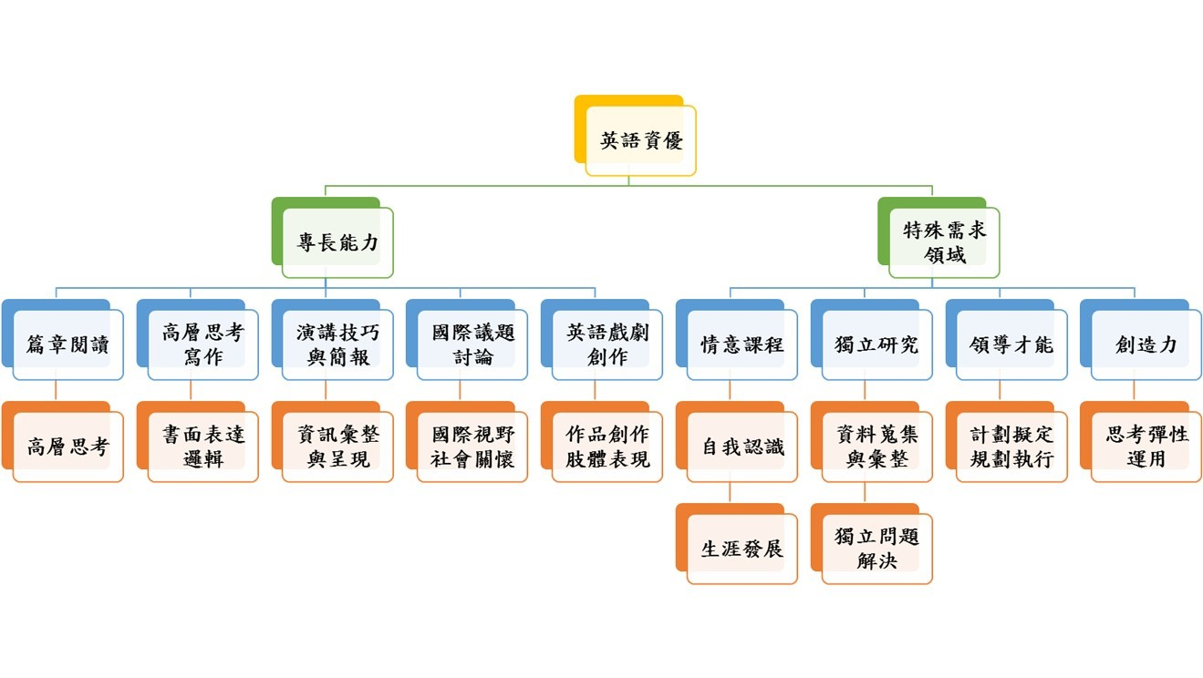
英語資優班的課程

Slide 59
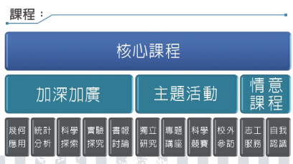
數理資優班的課程

Slide 60
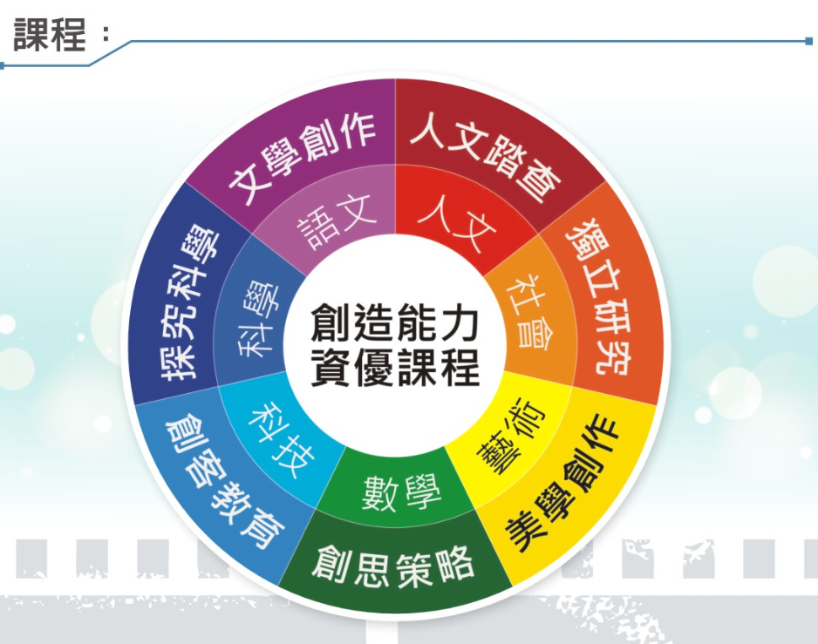
創造能力資優班的課程

Slide 61
感謝聆聽，敬請指教
並再次謝謝您的光臨!
敬祝平安喜樂
貴子弟順利通過鑑定

Slide 62
綜合座談

